Slide 1
Weektaak 5
Jelle van der heide
Ilse den Brok
Valerie Verhalle

Slide 2
Inhoud
Doel
Opdracht 1
Opdracht 2
Opdracht 3
Opdracht 4
Bronnen
Vragen

Slide 3
Doel
Door data te analyseren er achter komen welke eigenschappen een variatie moet hebben om pathogeen te kunnen zijn.

Slide 4
Opdracht 1.1
Er zijn 1461 varianten gevonden, daarvan waren er 62 inserties, 60 deleties en 100 subsituties. Verder zitten er 43 varianten in de SpliceSites en 189 in de exomen.
%variation is het percentage dat aangeeft hoe vaak een variatie voorkomt een x aantal reads.
1274 non-sense mutaties
Reads | Variation reads | % variation
100 | 100 | 100% | Homozygoot
100 | 50 | 50% | Heterozygoot
100 | 25 | 25%

Slide 5
Opdracht 1.3
ABCA4 R
SEMA4A R/D
ABCA4 R
USH2A R
USH2A R
NPHP3 . R
CC2D2A . R
GRM6 R
GRM6 R
TULP1 . R
EYS . R
TOPORS -
TOPORS -
BBS10 . R
CEP290 . R
CACNA1F X-linked

Slide 6
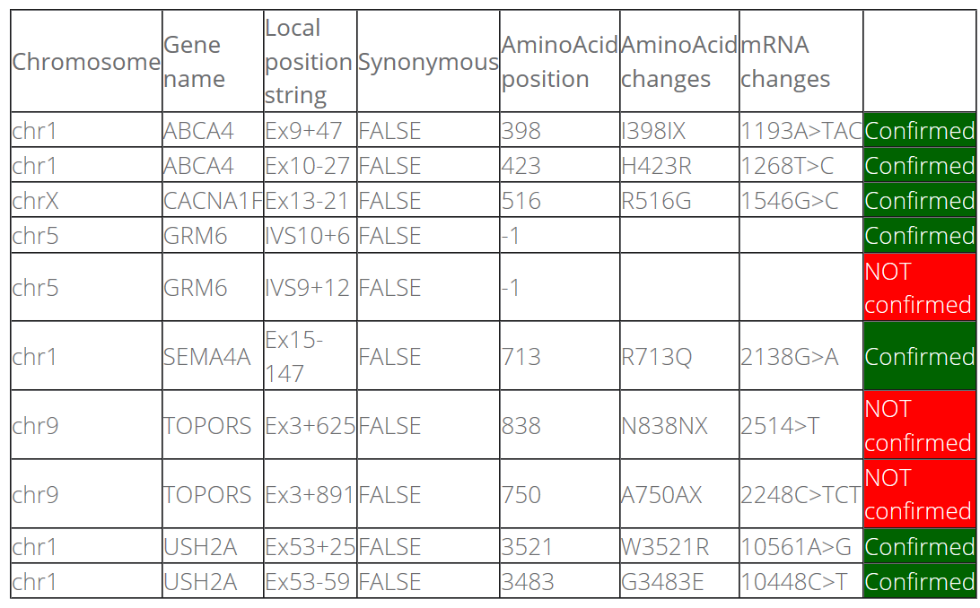
Opdracht 1.4
Na validatie vallen de volgende kandidaatgenen af:
GRM6
TOPORS → N838NX & A750AX
Waarom zijn de andere varianten uit het lijstje niet interessant genoeg om te sequencen?

Slide 7
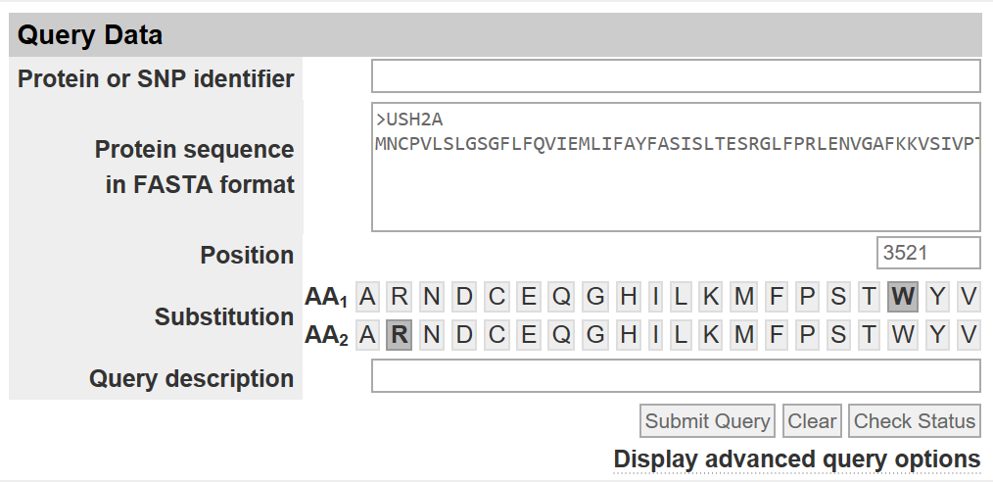
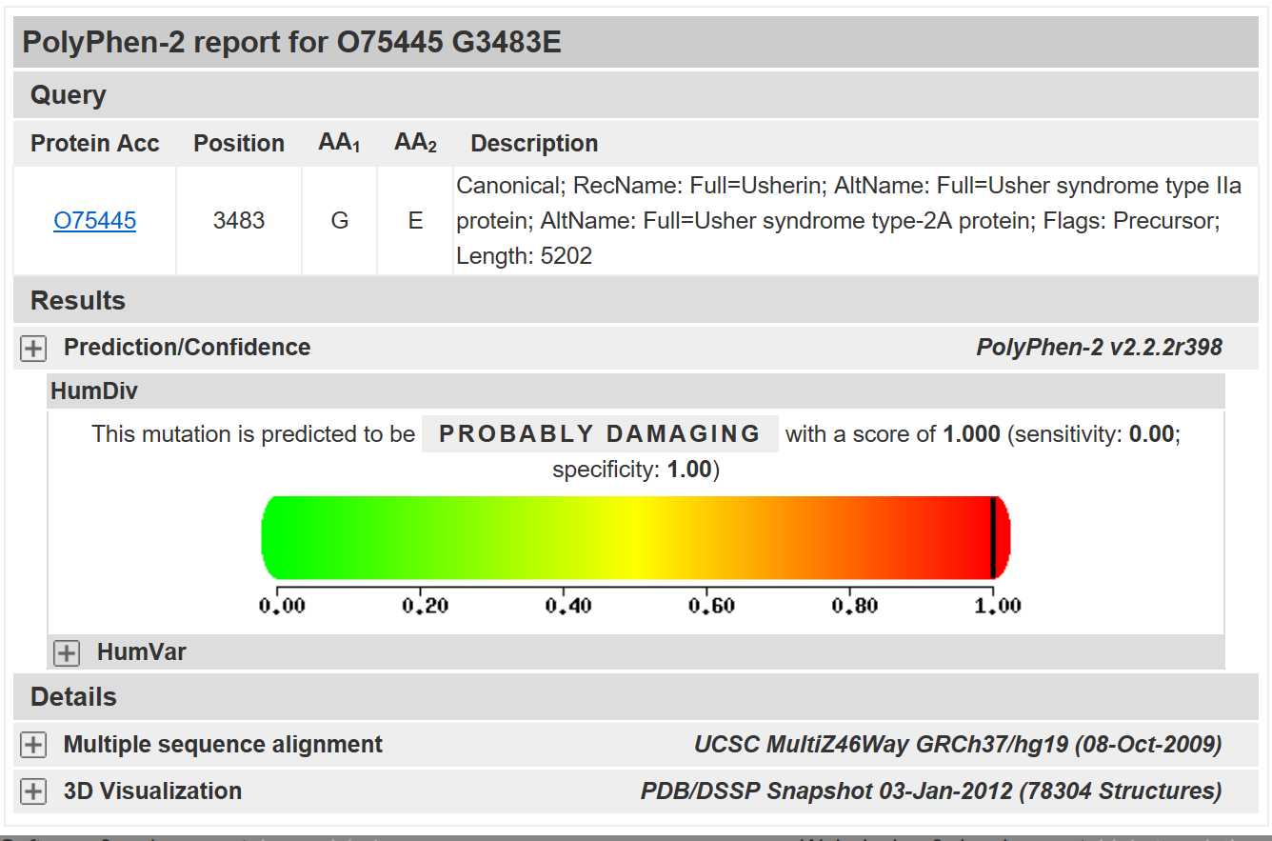
Opdracht 2
USH2A
PhyloP: Score evolutionaire conservering > 2,5 = pathogeen

Slide 8
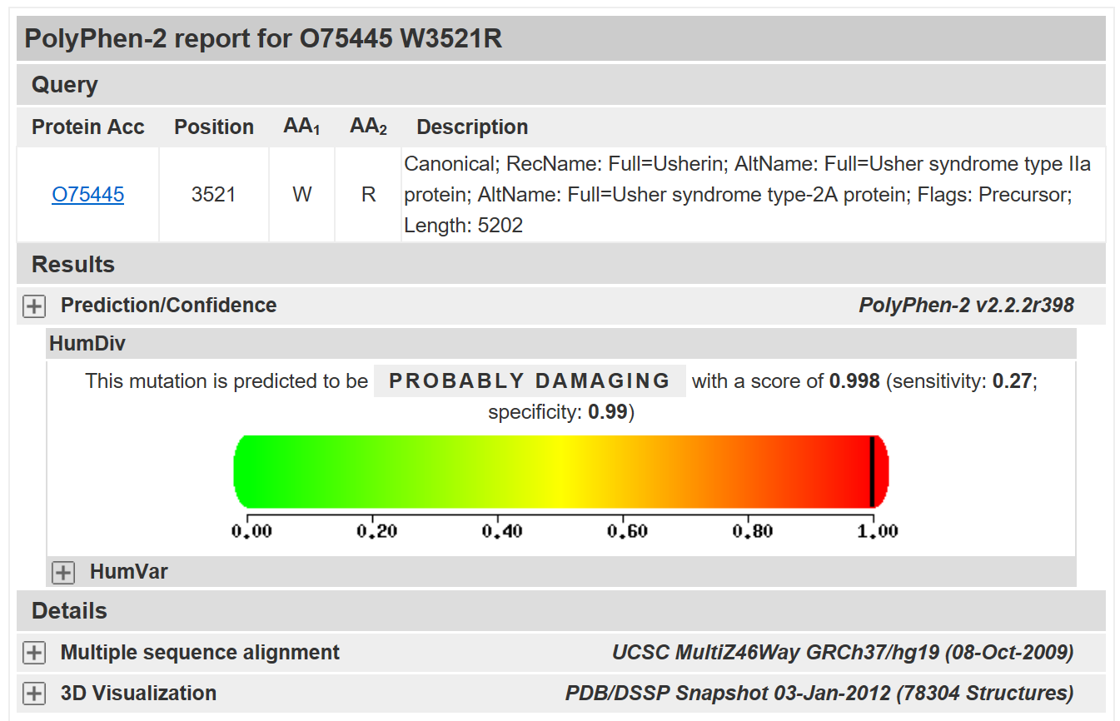
Opdracht 2
USH2A

Slide 9
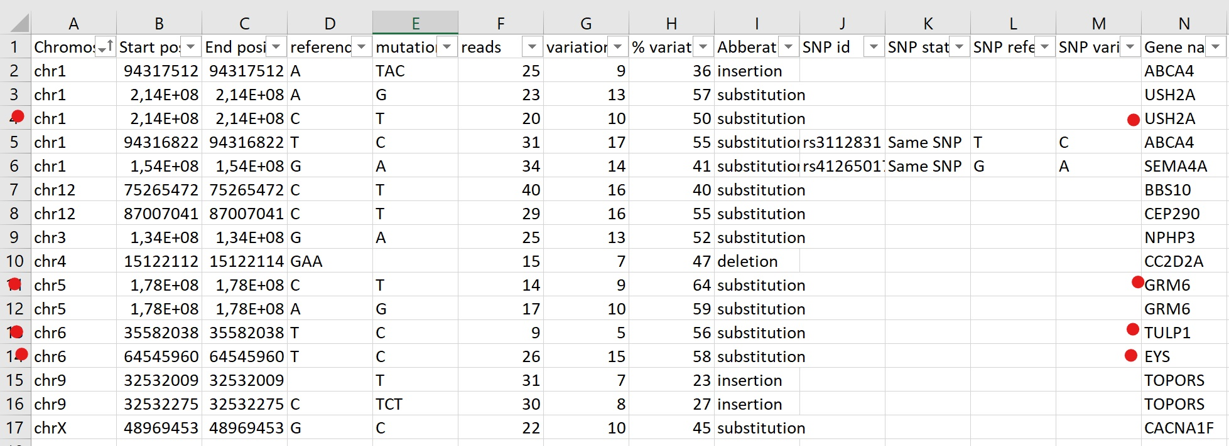
Opdracht 2

Slide 10
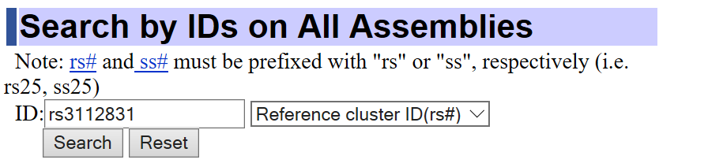
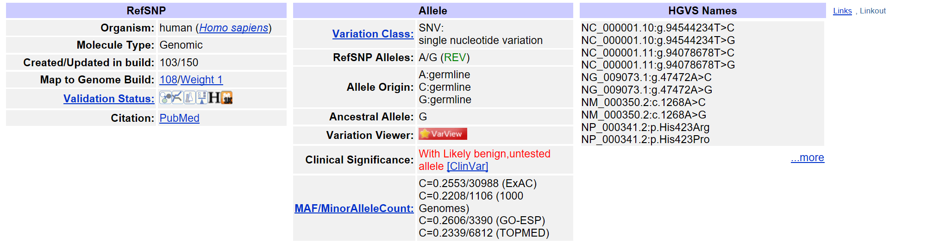
Opdracht 3
dbSNP database
Hoe vaak komt de variatie van ABCA4 T → C voor in een populatie?
C = 0,2208/1106 (1000 genomes)
Minor allel is C en heeft een frequentie van 22,08% in het 1000 genomen project.
‘C’ is 1106 keer geobserveerd in een populatie van 1088 mensen (= 2176 chromosomen)

Slide 11
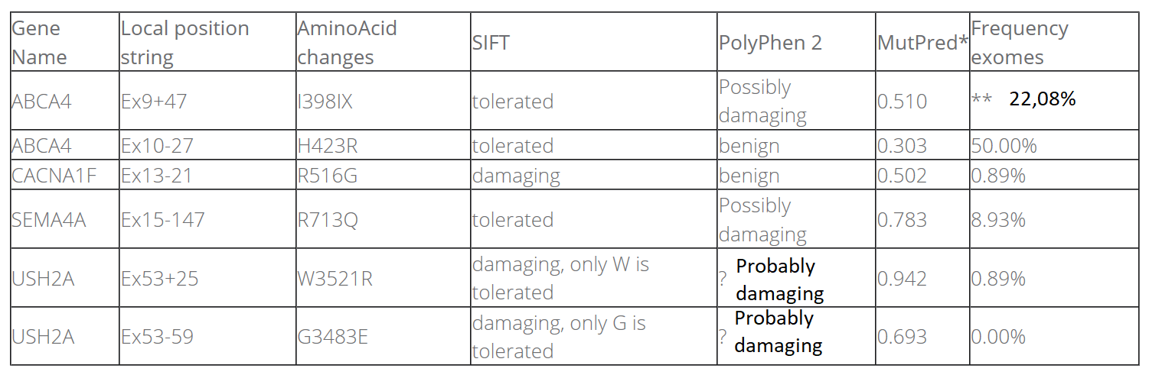
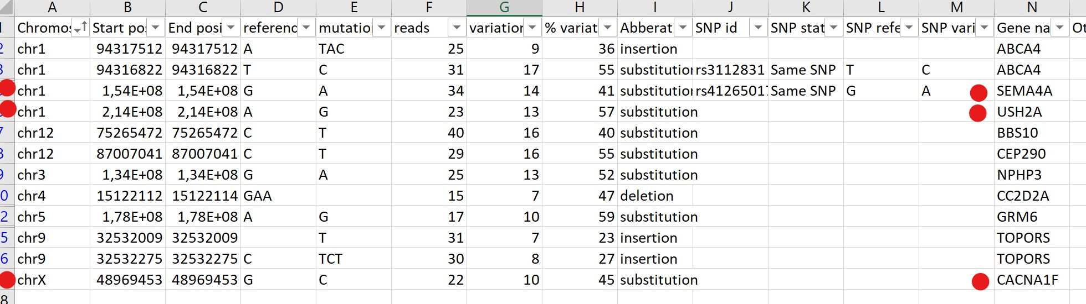
Opdracht 3

Slide 12
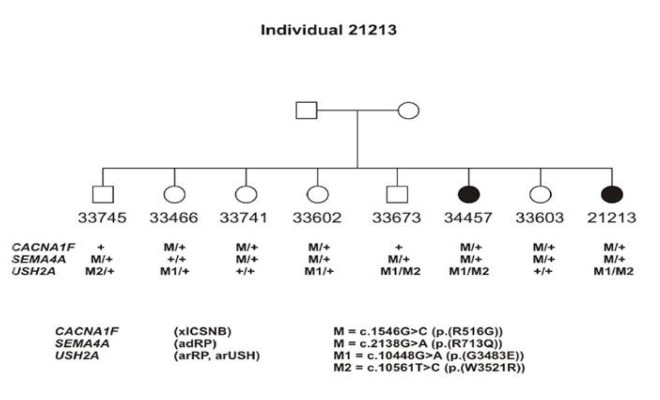
Opdracht 4
SEMA4A → wordt dominant overgedragen want als het recessief zou zijn zouden de 2 zieken personen niet ziek zijn.
CACNA1F → wordt x-chromosomaal overgedragen want bij de mannen staat alleen een +.
33673 → zijn genotype komt het meest overeen met dat van zijn 2 zieke zussen.

Slide 13

Bronnen
21213_hcdiffs.txt
http://genetics.bwh.harvard.edu/pph2/
https://www.ncbi.nlm.nih.gov/SNP/
https://onderwijsonline.han.nl/elearning/lesson/dNwnOvqR

Slide 14


Vragen?

